Slide 1
Cisco WebEx 提案の基礎まるわかり
2015年12月8日
シスコシステムズ合同会社
コラボレーションアーキテクチャー事業部
ウェベックスセールスマネージャー ジャパン
谷内 健治（やないけんじ）

Slide 2
Cisco WebEx 日本国内顧客数の推移
2015年：
約3,000社の
導入実績

Slide 3
アジェンダ
WebExとは？
2. WebExのサービスとライセンスを知ろう
-サービスの種類
-ライセンス体系
3. 提案事例
4. 拡張性

Slide 4
WebExとは？

Slide 5
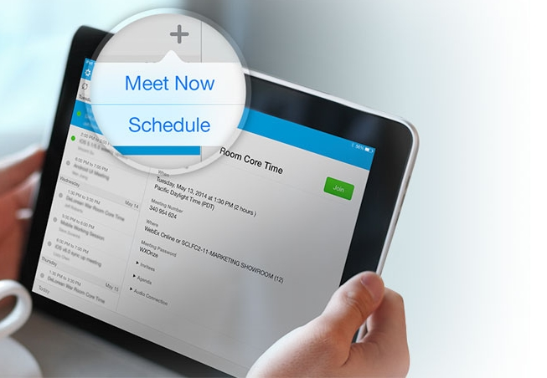
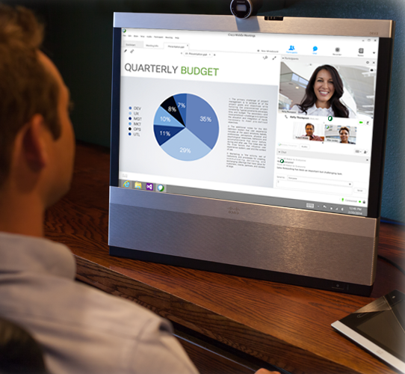
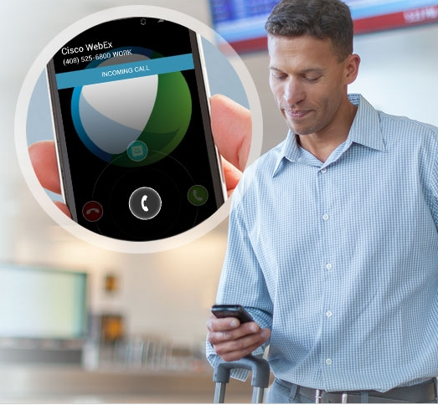
WebEx 概要
インターネットを通じて、いつでも、どこでも、誰とでも、リアルタイムなコラボレーション
を実現するクラウドサービスです。PCやスマートデバイスを 介して、画面共有等様々な機能と
電話/VoIP会議を利用できます。
よりシンプルに
より生産的に
よりモバイルに
Notes:
5

Slide 6
グローバル SaaS Web 会議で 市場シェアをリードする WebEx
InterCall 4%
Adobe 5%
51%
市場シェア
Others 9%
Cisco WebEx 51%
Citrix Online 20%
Microsoft 11%
市場をリードする Cisco WebEx
出典：Synergy Research、2014年

Slide 7
グローバルなクラウドインフラ
世界に展開するデータセンターを専用線で結びサービスをご提供
Cisco Collaboration Cloud
世界各所にデータセンターを設置。専用線で接続し、Web会議専用のネットワークを構築
最寄りのデータセンターから会議参加が可能。
使用率をモニタリング。50%を超えると機器を増強
サーバにデータを残さない独自形式稼働率99.99% + ホットサイトでの 冗長構成を構築
世界でリアルタイムコラボレーションの実現に特化したデザイン
第三者認証としてSSAE16(旧SAS70) を取得。グローバルでのISO-27001の取得に向けた運用を実施（国内オフィスは取得済み）
Hub
Cisco WebEx Cloud

Slide 8
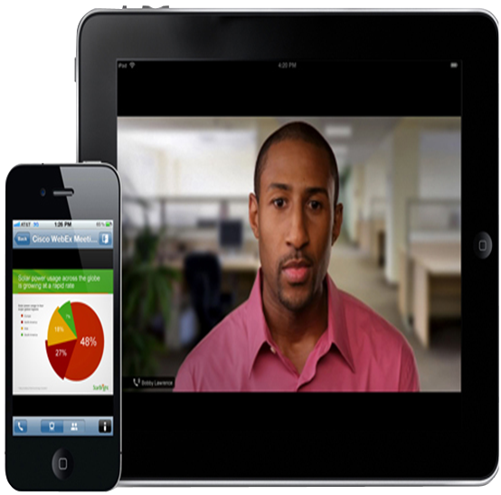
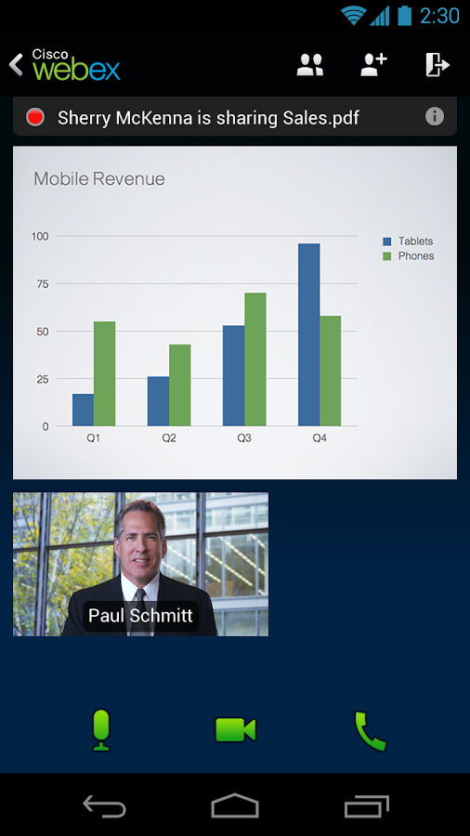
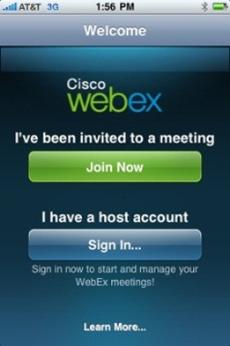
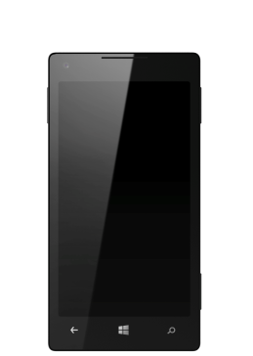
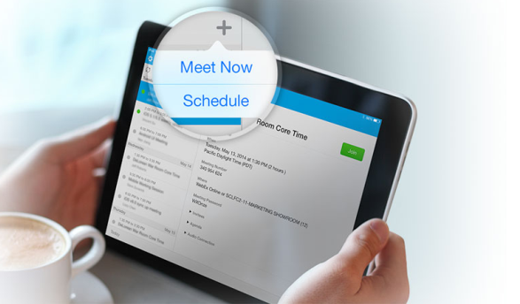
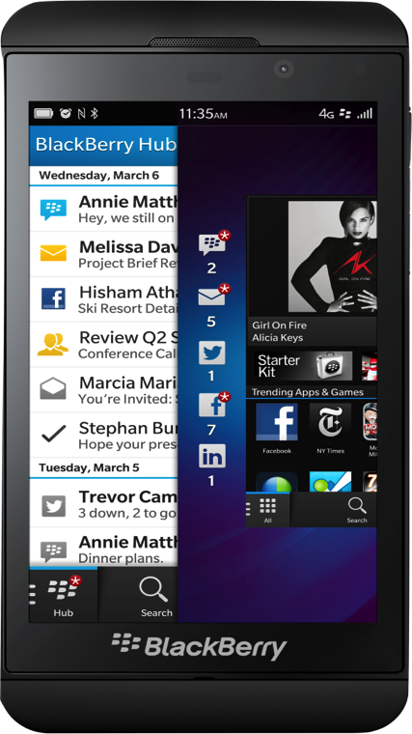
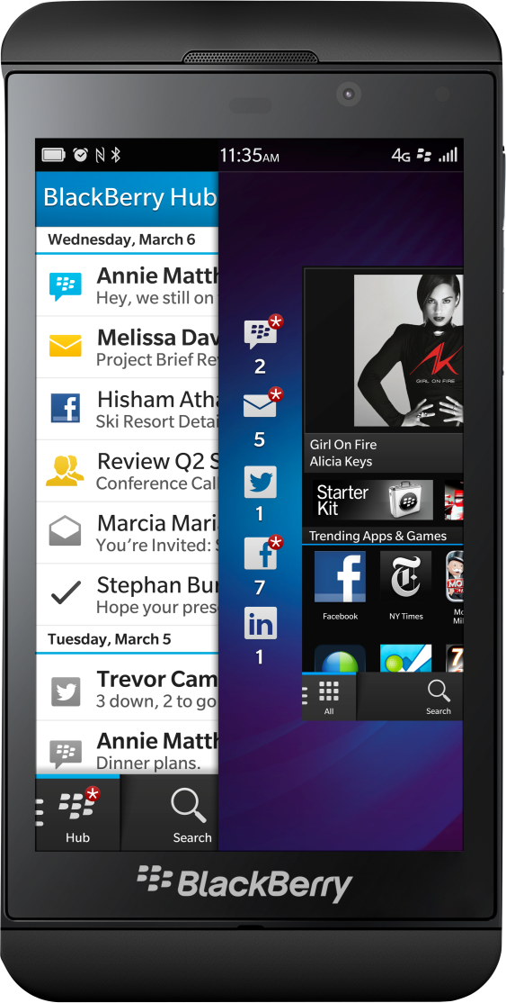
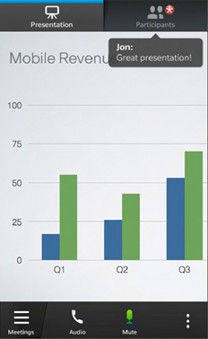
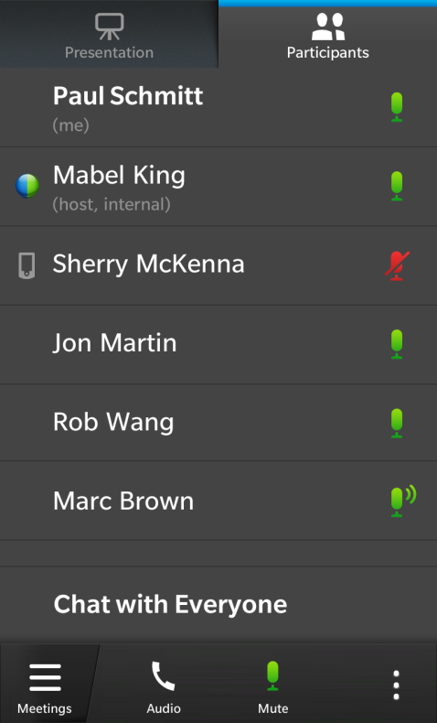
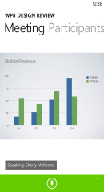
あらゆるプラットフォームやデバイス から会議に参加できます
Android smartphones and tablets
iPhone, iPod touch, iPad
Windows Phone
© 2013-2014 Cisco and/or its affiliates. All rights reserved.

Slide 9
シスコのWeb会議 Cisco WebEx の特徴
Cisco WebEx
フレキシブル | クラウドの導入モデル | 安価なライセンス費用
信頼性 | 世界 No. 1 の インフラ環境 | 99.99%以上の 稼働率を達成
実績 | 世界165ヵ国以上で利用 最も売れているWeb会議 | 地球規模での 会議サービスが実現
セキュリティ | WebEx 独自システム | 専用サイト提供により 各社のセキュリティポリシーに合わせた運用管理を実現
拡張性 | シスコの他コラボレーション製品群との連携 | 激動の時代を新たな 成長の機会へ
✓
✓
✓
✓
✓

Slide 10
サービスの種類

Slide 11
WebEx 会議サービスの種類
Cisco WebEx Meeting Center
Cisco WebEx Training Center
Cisco WebEx Event Center
Cisco WebEx Support Center
一般会議用
eラーニング用
オンラインイベント用
サポート用
MC, TC, EC, SCがパッケージになったEnterprise Editionもあります。

Slide 12
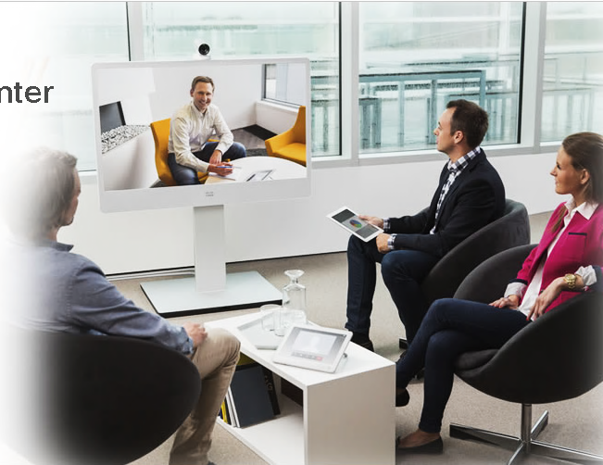
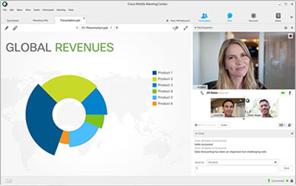
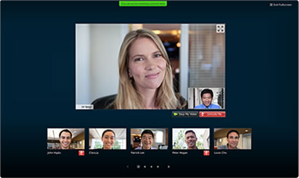
WebEx Meeting Center
一般会議用
1 対 1 や 1 対 複数のミーティングを スムーズに実現します。
カジュアルな打ち合わせ、チーム報告、 日常の社内外ミーティングなど

Slide 13
WebEx Event Center
eラーニング用
プレゼンや講演資料、映像を視聴者の目の前で 提供するセミナー、イベントを実現します。
製品発表、マーケティングWebセミナー、オンライン展示会、キックオフイベント、新卒説明会、海外向け講演会など

Slide 14
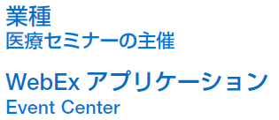
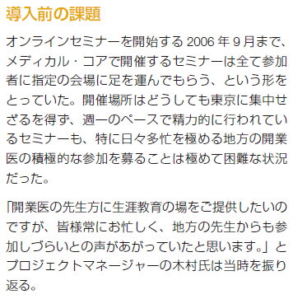
Event Center導入事例（メディカル・コア）
WebEx Event Centerで効果的なオンライン医療セミナーを開催
導入効果

Slide 15
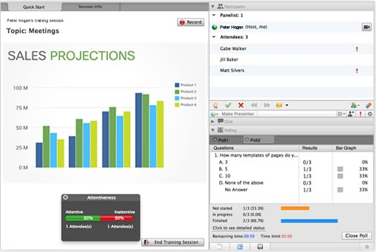
WebEx Training Center
オンラインイベント用
トレーニングや研修で、正確な効果測定が可能。 積極的な質問を引き出します
新入社員研修、義務トレーニング、セールストレー ニング、新製品トレーニングなど

Slide 16
Training Center導入事例（グロービス経営大学院）
WebEx Training Center オンラインMBA授業
オンライン学習の形式には、主に、録画された映像をベースに学んでいく「動画視聴型」と、その場で教員と受講生の間で生のやり取りを通じて学びを深める「ライブ型」の2つの形式があります。オンライン学習と言えば、通常は「録画視聴型」をイメージするかもしれませんが、グロービスは敢えて「ライブ型」にこだわります。ビジネスは、一人で行うものではなく、社内、社外ともにコミュニケーションを通じて「人を動かす」能力が求められます。また、その場その場のスピーディな「意思決定能力」も必要になります。このような実際の場面で使える力を鍛えるには「ライブ型」の学習スタイルでしか実現できないと考えています。
日本発のオンライン学習スタイル

Slide 17
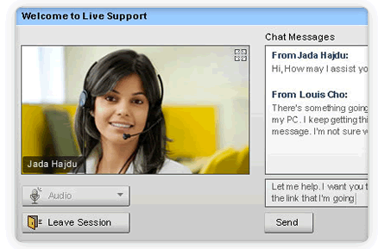
WebEx Support Center
サポート用
顧客サポートやヘルプデスクに活用。 アプリケーションやデスクトップを遠隔共有操作 しながらのサポートを実現します。
有人/無人での顧客リモートサポート、リモート診断、デスクトップ管理、従業員対象のヘルプデスクなど

Slide 18
Support Center導入事例（カブドットコム証券会社）
オンラインサポート基盤にWebEx Support Centerを採用
導入前の課題、検討事項
・取引ツールの使い方やPCの設定など、IT関連の顧客サポート対応に時間がかかる事が多く、顧客満足を高めるためにも、もっと分かりやすくできないかと考えていた。
・自社構築システムとの緊密な連携によって顧客に安心感を持ってもらえるよう遠隔サポート環境を整えたかった。
・採用する遠隔サポートツールは、使い勝手はもちろん、セキュリティやシステム開発などにも十分な品質を求めた
・顧客の画面を共有して、直感的に対応や提案ができる遠隔サポート環境を実現して、わかりやすさ、効率性、そして顧客満足度を大きく高める事ができた。
・遠隔サポート機能を自社システムに組み込む形で顧客に提供でき、顧客に安心感を持って使ってもらえる環境を整えられた
直感的でわかりやすい遠隔サポートによって顧客満足度を大きく向上
自社構築の取引システムと緊密に連携させることで
顧客が安心して利用できる環境を整備
導入効果

Slide 19
ライセンス体系

Slide 20
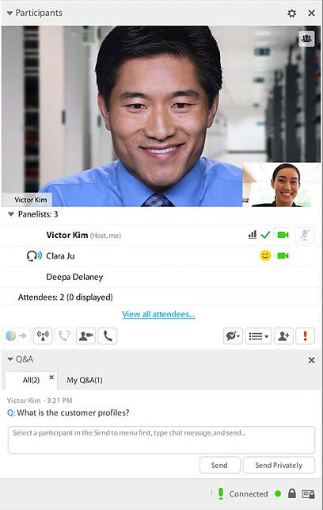
ライセンス付与形態 主催者数もしくは参加者数に着目
1つの会議の参加者パネル
ネームドホスト（Named Host Subscription）
主催者(Host)権限を持つ従業員を指名し(Named)、その人数に対応するライセンスを提供。
アクティブホスト（Active Host Subscription）
主催者権限を持つ従業員数には制約を設けないが、1ヵ月間の内で会議を主催する主催者数 (ActiveなHost)に対応するライセンスを提供。
ポート（Ports Subscription）
主催者権限を持つ従業員数には制約を設けないが、同時に会議に参加する参加者数 (Ports*) に対してライセンスを提供。
主催者
参加者
※ Named Host, Active Hostでは、1主催者は、 同時に1つの会議を開催可能。Portsでは、1主催者は複数会議開催可能。
※別途、1会議内での参加者数は後述のOfferにより条件が設定されることがある。

Slide 21
ネームドホスト プラン
主催者数に合わせて契約するタイプ
主催者
･･･
Aさん
Bさん
Cさん
Dさん
Eさん
最大25拠点
最大25拠点
最大25拠点
最大25拠点
最大25拠点
(主催者含む)
(主催者含む)
(主催者含む)
(主催者含む)
(主催者含む)
主催者の数に応じて、料金を課金する体系。
各主催者は、本人を含め最大25名の会議を開催可能。
会議の時間制限、回数制限、参加者対象制限 一切なし。
主催者アカウントは、1名につき1アカウント。
主催者アカウントの変更は原則不可（退職等は除く）。
25名以上の参加は不可。
© 2013-2014 Cisco and/or its affiliates. All rights reserved.
Notes:
21

Slide 22
アクティブホスト プラン
実際の利用者数にあわせて契約する完全固定料金タイプ
アクティブホスト
登録ユーザーの中で
月に一回以上利用している
「アクティブホスト」数を
課金対象とするプランです。
契約終了月の前月、前々月、前々々月の3ヶ月間の平均アクティブホスト数が次の契約期間の契約数になります。
・実際の利用主催者」の数に応じて、料金を課金する体系。
・全従業員に対し、主催者登録。
・各登録主催者は、本人を含め最大1,000名までの会議を開催可能。（同時複数開催も可）
・会議の時間制限、回数制限、参加者対象制限 一切なし。
・契約期間12ヶ月 ※契約自動更新ではありません。 毎年オーダー手続きが必要になります
・新規または「ネームドホスト」プランをご利用されている場合、初年度は「全従業員数の15%」が、契約数となります。
・既に従量制のご料金プラン（ポートプラン、ミニッツ）でサービスをご利用されている場合、初年度は、「全従業員数の15%」または
「実際の直近の『アクティブホスト』数（月1回以上の利用ユーザー数）」のいずれかで契約数が多い方となります。（最低契約数は
75主催者以上）

Slide 23
ポートプラン
ポート数に合わせて契約するタイプ
主催メンバーを固定しないで、 自由にWeb 会議を利用するには便利！
主催者
A
主催者
F
主催者
I
Bさん
Cさん
Dさん
Eさん
Gさん
Hさん
Jさん
契約ポート数５
契約ポート数５
ケース １
ケース 2
ポート数は、専用サイトにアクセスする拠点（デバイス）の数。
主催者アカウントは社員全員に発行可能。
会議の時間制限、回数制限、参加者対象の制限 は一切ありません。
契約ポート数を超えた場合、超過料金にて対応可能。
※ 部門導入オファー Meeting Center ポートプランの場合。
© 2013-2014 Cisco and/or its affiliates. All rights reserved.
Notes:
23

Slide 24
GPL WebEx ライセンスオファー
オファー名 | 付与形態 | サービス | 最低サブスクリプション数 | 特徴
全社導入 オファー | ネームドホスト (従業員方式） | *MC+IMバンドル *EE+IMバンドル | 100ライセンス （最大1000拠点） | 超過無し NBR 50GB 全社員にID配布可能
 | アクティブホスト | *MC+IMバンドル *EE+IMバンドル | 全従業員数の15% or 75ライセンス （最大1000拠点） | 超過無し NBR 50GB 全社員にID配布可能
部門導入 オファー | ネームドホスト | *MC *EE | MC 5ライセンス（最大25拠点） EE 25ライセンス（最大200拠点） | 超過無し NBR 10GB
ポートオファー | ポート | *MC | 2ポート（最大1000拠点） | 超過有り NBR 10GB 全社員にID配布可能
スモール ビジネス オファー | ネームドホスト | *MC | 2ライセンス（最大25拠点） | 超過無し NBR 1GB

Slide 25
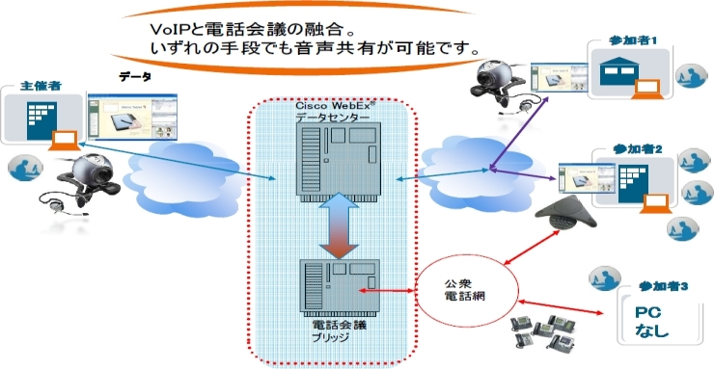
WebEx Audio （ハイブリッド音声オプション）
WebEx Audioサービスは、公衆電話網によるコールイン、フリーダイヤル、コールバックで参加できる音声会議サービスです。PCに容易に接続できない場所から会議に参加したい。インターネット帯域が十分でない場所からでも、音声だけは安定した品質で聞き取りたい。そのような場合に、電話会議からVoIPセッションに参加できます。
VoIP
混声
PSTN

Slide 26
WebEx Audioの提供方法
コミットプラン
プリペイドでポイントを購入いただき、利用に応じてポイントが消費されるプランです。ポイント消費後は超過料金（従量）が発生。
Toll （コールイン） | Toll Free （フリーコール） | Call Back （コールバック）
一般的なコールタイプ。 コールイン番号に接続するまでの料金は各参加者に電話料金として電話会社から請求され、接続後の料金は「コールイン料金」としてシスコから主催者に対して請求されます。 | 電話料金が全て主催者持ちとなる。参加者への料金負担をさせたくない場合のコールタイプ。 | WebExのブリッジから自分が使用する電話機の番号を呼び出すコールタイプ。Toll Freeと同様、参加者側の料金負担は一切ありません。
トールネームドユーザー
Toll（コールイン）が定額で使い放題のプラン。
Toll （コールイン） | Toll Free （フリーコール） | Call Back （コールバック）
一般的なコールタイプ。 コールイン番号に接続するまでの料金は各参加者に電話料金として電話会社から請求され、接続後の料金は「コールイン料金」としてシスコから主催者に対して請求されます。 | 電話料金が全て主催者持ちとなる。参加者への料金負担をさせたくない場合のコールタイプ。 | WebExのブリッジから自分が使用する電話機の番号を呼び出すコールタイプ。Toll Freeと同様、参加者側の料金負担は一切ありません。

Slide 27
WebEx価格構成
Web
音声
オプション
ネームドホスト
Voip（無償）
料金
アクティブホスト
＋
WebEx Audio
コミットプラン
＋
ストレージ（NBR）
＝
ポート
WebEx Audio
トールネームド
料金

Slide 28
提案パターン

Slide 29
導入パターン1（スモールビジネスネームドホスト MC）
オファー名 | 付与形態 | サービス
全社導入 オファー | ネームド ホスト (従業員方式） | *MC+IMバンドル *EE+IMバンドル
 | アクティブホスト | *MC+IMバンドル *EE+IMバンドル
部門導入 オファー | ネームド ホスト | *MC *EE
ポートオファー | ポート | *MC
スモール ビジネス オファー | ネームド ホスト | *MC
◆ 先ずはテスト的に小規模で始めたいので最低ライセンス数でよい ◆ 音声についてはVoipがあれば問題ない ◆ 最低限の機能があれば良い
WebEx
ネームドホスト
スモールビジネス オファーネームドホスト× 2ライセンス
Eさん

Slide 30
導入パターン2（部門導入ネームドホスト MC）
オファー名 | 付与形態 | サービス
全社導入 オファー | ネームド ホスト (従業員方式） | *MC+IMバンドル *EE+IMバンドル
 | アクティブホスト | *MC+IMバンドル *EE+IMバンドル
部門導入 オファー | ネームド ホスト | *MC *EE
ポート オファー | ポート | *MC
スモール ビジネス オファー | ネームド ホスト | *MC
◆ 部門内会議などで遠隔Web会議を浸透させたい ◆ 全部で20ある部門に１IDづつ配布したい ◆ 音声については、VoipだけでなくWebEx Audio（PSTN）も付けておきたい ◆ コスト管理の面で超過料金は避けたい ◆ 録音録画も想定される為、ストレージを増やしておきたい
WebEx
ネームドホスト
部門導入オファーネームドホスト× 20ライセンス
Eさん
WebEx
トールネームド
トールネームドユーザー × 20ライセンス
Eさん
Aさん
Eさん
※WebExネームドホストにトールネームドユーザーを
付ける場合はライセンスの数を一致させる必要があります。
ストレージ
（NBR）
アドオンストレージ × 50GB
※ストレージを追加する場合、最低50GBからとなります。

Slide 31
導入パターン3（ポート MC）
オファー名 | 付与形態 | サービス
全社導入 オファー | ネームド ホスト (従業員方式） | *MC+IMバンドル *EE+IMバンドル
 | アクティブホスト | *MC+IMバンドル *EE+IMバンドル
部門導入 オファー | ネームド ホスト | *MC *EE
ポート オファー | ポート | *MC
スモール ビジネス オファー | ネームド ホスト | *MC
◆ 全社的に在宅勤務を導入する為に、全ての社員に対してIDを配布したい ◆ サービス導入後の利用ボリュームが読めない為、最初からコストをかけたくない ◆ 超過については許容できる ◆ 音声はWebEx Audioも付けたい
WebEx
ポート
ポートオファー × 10ポート
WebEx Audio
コミットプラン
WebEx Audioコミットプラン × 1（5,000pt/month）
※ポートプランにトールネームドユーザーを付ける事はできません
Eさん

Slide 32
導入パターン4 （全社導入アクティブホスト EE）
オファー名 | 付与形態 | サービス
全社導入 オファー | ネームド ホスト (従業員方式） | *MC+IMバンドル *EE+IMバンドル
 | アクティブホスト | *MC+IMバンドル *EE+IMバンドル
部門導入 オファー | ネームド ホスト | *MC *EE
ポート オファー | ポート | *MC
スモール ビジネス オファー | ネームド ホスト | *MC
◆ 全社員に対してIDを配布、全社的に遠隔会議を推進する事でコストの削減に繋げたい ◆ 部門によってはウェビナーやトレーニングでの利用も想定される ◆ 音声はWebEx Audioも付けたい ◆ ストレージの容量は余裕を持って確保しておきたい
WebEx
ネームドホスト
全社導入アクティブホスト(EE) × 従業員数の15% or 75
WebEx Audio
コミットプラン
WebEx Audioコミットプラン × 10（50,000pt/month）
ストレージ
（NBR）
Eさん
アドオンストレージ × 150GB

Slide 33
拡張性

Slide 34
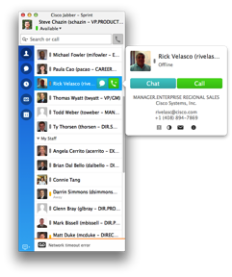
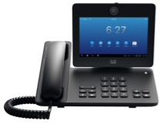
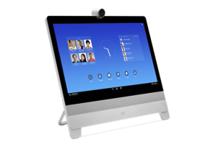
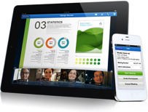
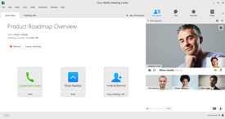
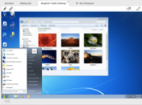
CMR Cloud （Collaboration Meeting Room） WebEx & Video 端末がクラウドでつながる
Jabber Desktop & モバイル用
デスクトップビデオ電話
CMR Cloud
On Webex Cloud
パーソナルビデオ端末
WebEx デスクトップ& モバイル用
MS Lync 2010, 2013
他社製H.323/SIP
ビデオ会議端末

Slide 35
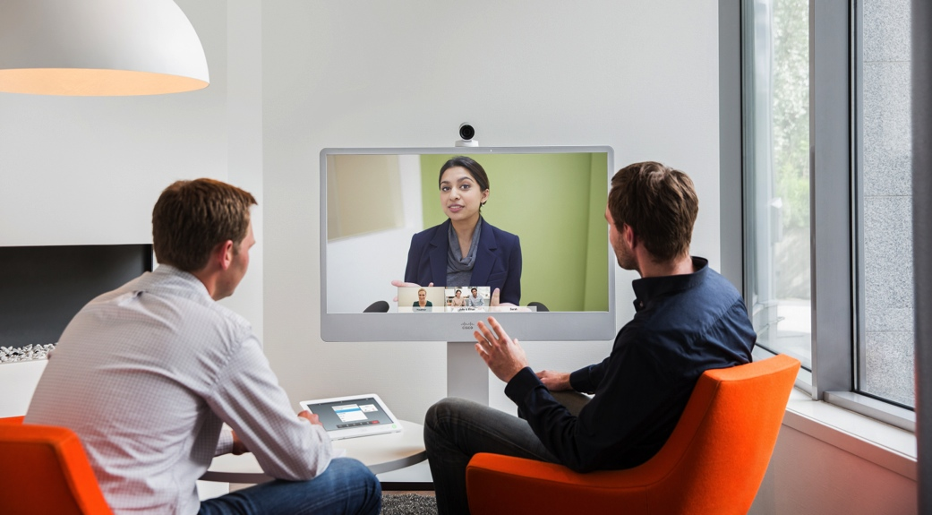
CMR Cloud （Collaboration Meeting Room） WebEx & Video 端末がクラウドでつながる
部屋に何人参加できるの？最大参加者数は？
ビデオ会議端末：最大 25
WebEx : 25 ～ 最大 500 (音声のみであれば1,000)
ビデオ会議端末は何を使えばいいの？
Cisco 製のビデオ会議端末、ビデオ対応の
IP 電話は全てサポート。URI コールに対応できる他社製での接続も可能です。
外出中の社員や社外のお客様もつなげられるの？
インターネットにつながる ビデオ会議端末やPC,スマホがあれば簡単に接続が可能です。
どうすれば利用できるの？
WebEx Meeting Center のご契約があればオプションサービスとして提供します。
マーケットをリードする WebEX と シスコビデオ会議ソリューションがシームレスに接続。
あらゆる場面でビデオを活用したビジネスの拡大を実現します。

Slide 36
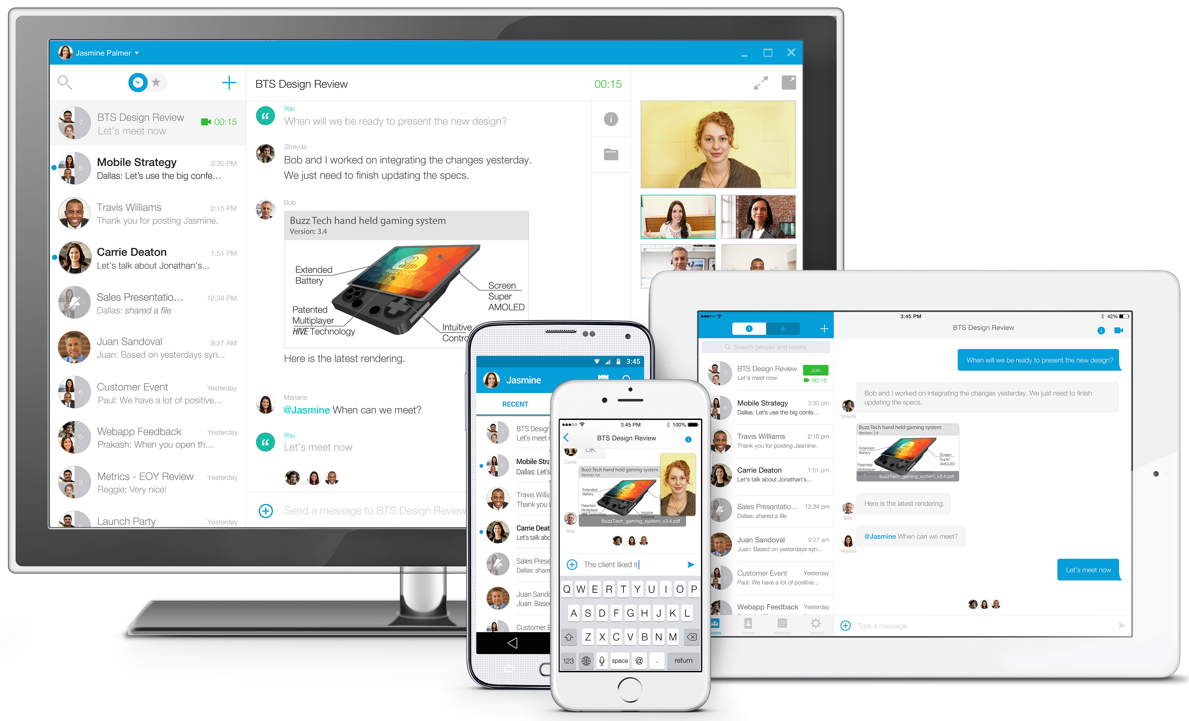
Cisco Spark and WebEx
チームコラボレーション
メモ
意思決定
Cisco Sparkとは？
プロジェクトにかかわる全ての人に仮想協業スペースを即座に作成し、より生産的なチームコラボレーションを実現する為のアプリケーションです。
人
部屋
文書
タスク
電話
スクリーン
協業場所を即座に作成
メッセージとファイルの永続的な保存
全ての人と情報に 出会える場所
卓越したビジネスクラス のエクスペリエンス

Slide 37
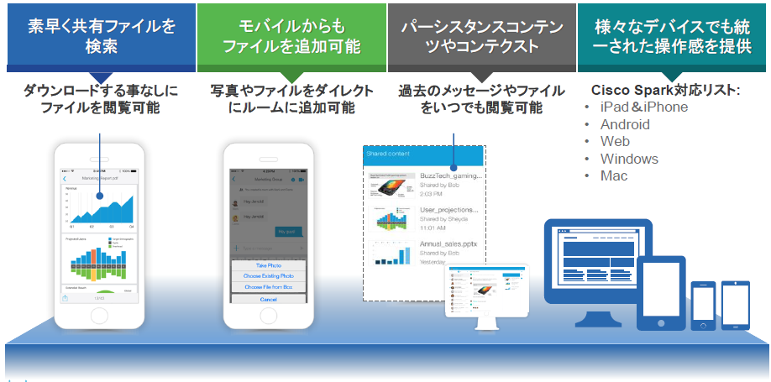
Cisco Spark and WebEx

Slide 38
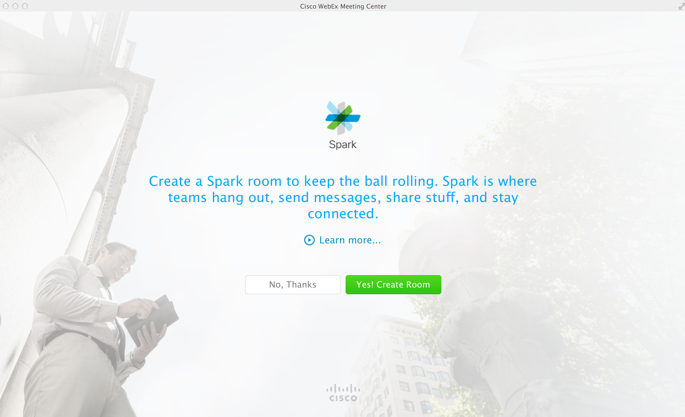
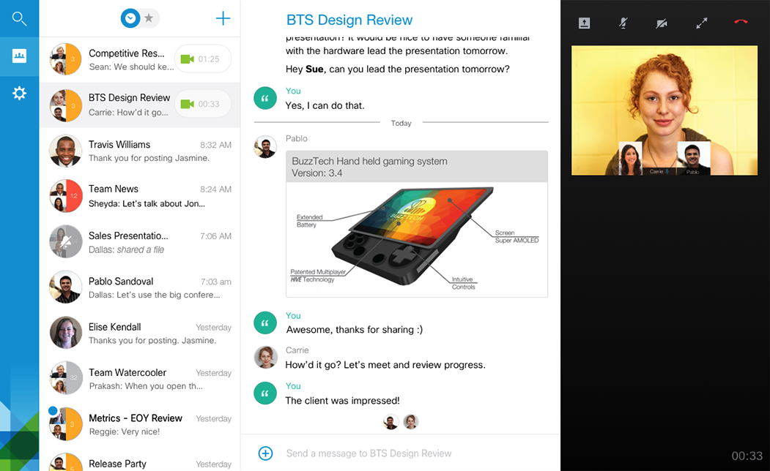
Cisco Spark and WebEx
チームコラボレーション
WebExのミーティングが終了した後もチームコラボレーションを継続するためにSparkの中で部屋を作成しましょう。
WebExに参加していた参加者をSpark部屋に招待

